Slide 1

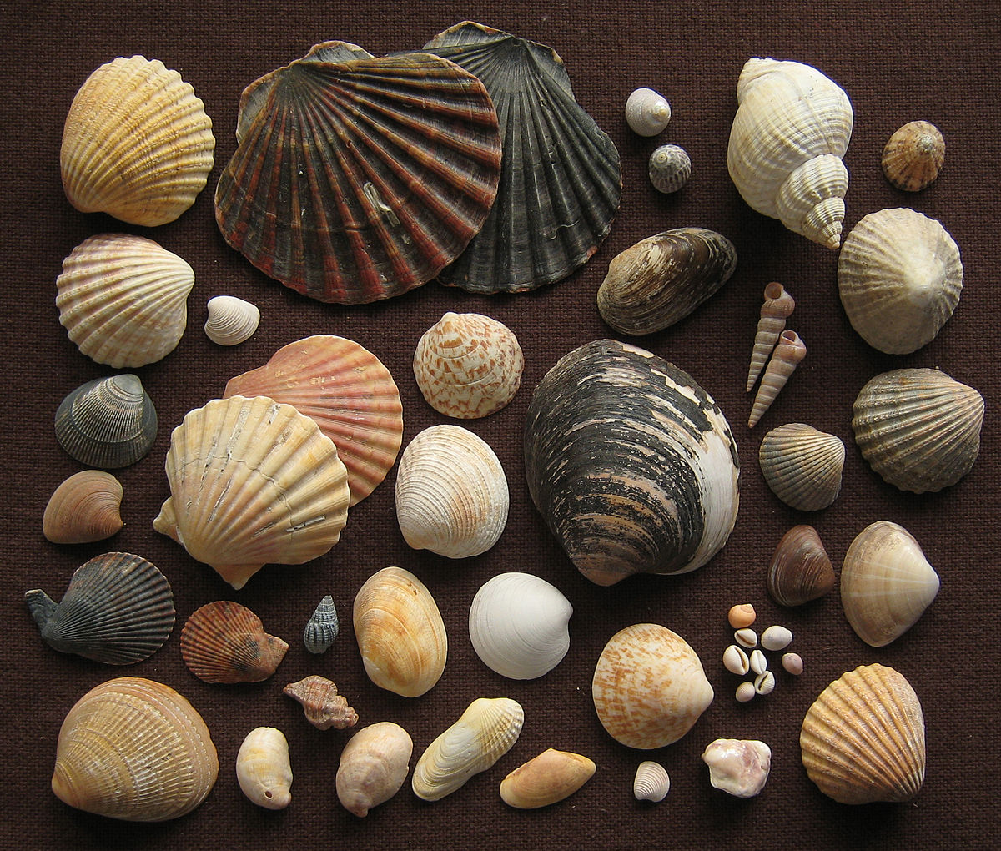
MLŽI
slovensky LASTÚRNIKY
latinsky BIVALVIA
Určeno pro 6. roč. ZŠ
Mgr. Michal Tóth, 2020
www.geoped.cz

Slide 2
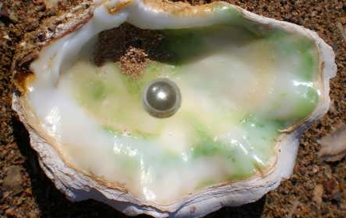
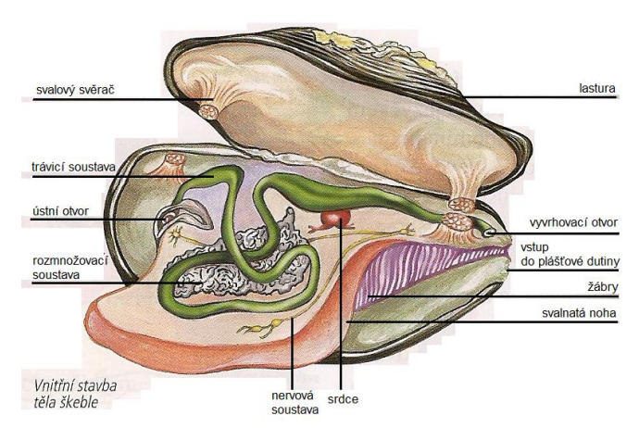
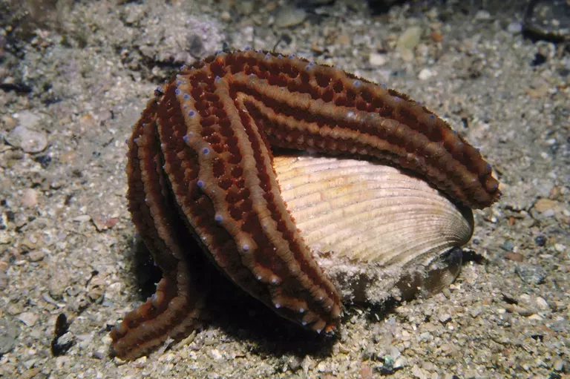


MLŽI
2dílná schránka – lastura
Vnitřní vrstva pokryta ochrannou perletí
Pružné vazy drží a otevírají lasturu, silné svaly jí dokážou rychle zavřít
Když mlž zemře – najdeme jeho lasturu otevřenou nebo zavřenou?
Pomůcka – když zemře, odumřou mu svaly

Slide 3
MLŽI
Cévní soustava je otevřená
Srdcem prochází konečník
Nervovou soustavu tvoří 3 nervové uzliny na 3 různých místech (včetně konečníku)

Slide 4
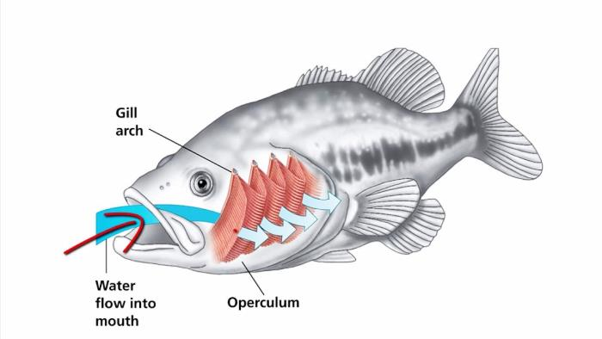
MLŽI
Vodu nasávají do plášťové dutiny a pak z ní filtrují potravu a kyslík v žábrech
Sifón

Slide 5


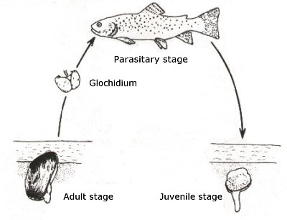
MLŽI - Rozmnožování
Perlotvorka mořská začíná jako samec a po 2 letech se změní na samici
oddělená pohlaví, někdy i hermafroditi (ustřice se dokáží změnit z jednoho pohlaví na druhé)
Mimotělní oplození – ve vodě
Nepřímý vývin – larvy jsou dravé nebo parazitické (kůže/žábry ryb)
UPOZORNĚNÍ NA NEVHODNÝ OBSAH!
Neklikejte dál pokud
Vaše IQ nedosahuje alespoň 18 bodů!

Slide 6
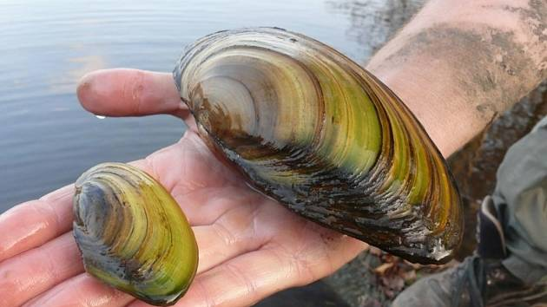
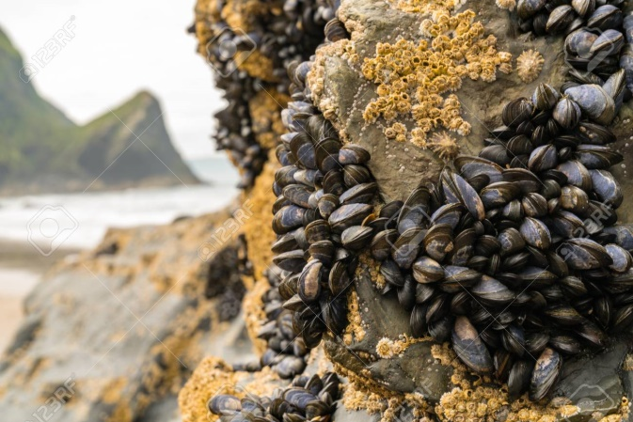
MLŽI – doplňující otázky
Mají mlži radulu nebo ne?
Jak se dá určit stáří některých mlžů?
Kdo jsou největšími nepřáteli mlžů?
Co jsou to Byssová vlákna?
Co je to trochofora a glochídium?
Ne nemají – potrava je tak malá, že není co kousat
Podle přírůstků na lastuře – funguje to jako letokruhy na stromech
Všichni - od ptáků až po ondatru.
Je to jedno z nejpevnějších lepidel v přírodě – někteří mlži to používají k přilepení k podkladu
Trochofora je larva mořských mlžů a Glochídium je parazitická larva sladkovodních mlžů

Slide 7

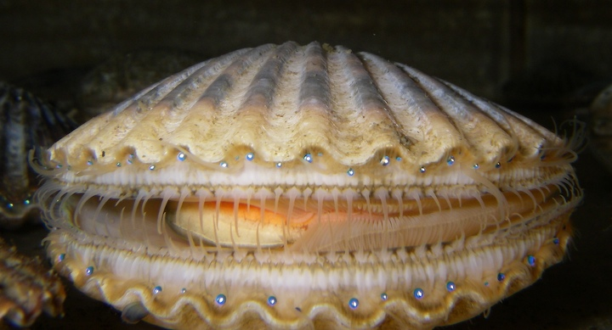

MLŽI - zástupci
Hřebenatka – druh Pecten Maximus je logem firmy Shell, dokáže se pohybovat prudkým uzavřením misek, má přes 100 modrých oček

Slide 8
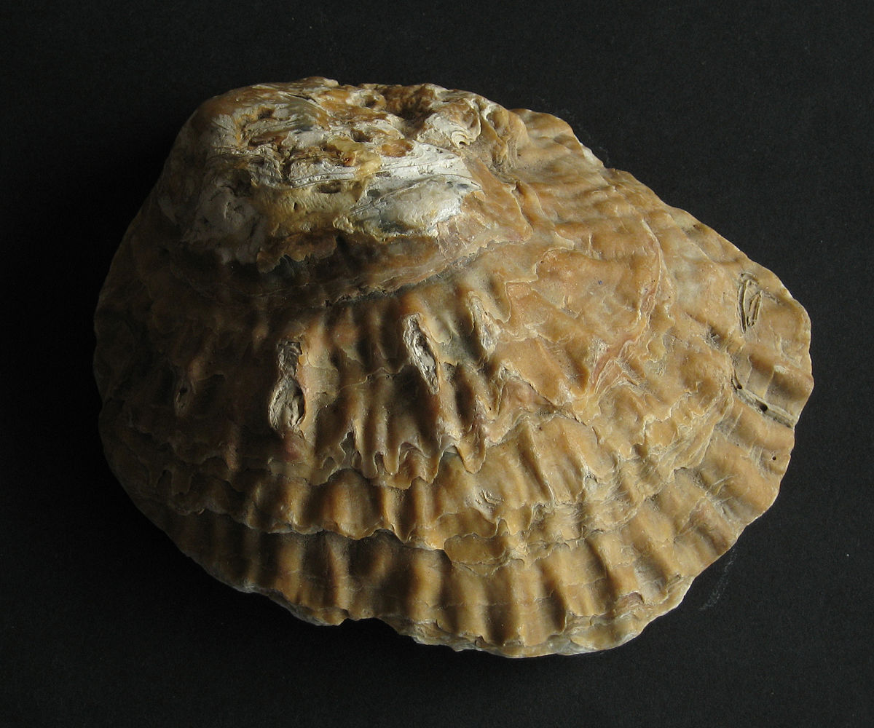
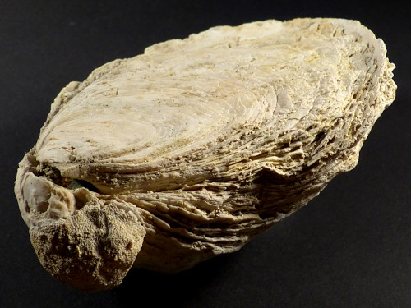
MLŽI - zástupci
Ustřice – asymetrické lastury s hrubým nerovným povrchem, jedna miska je rovná a druhá zaoblená

Slide 9
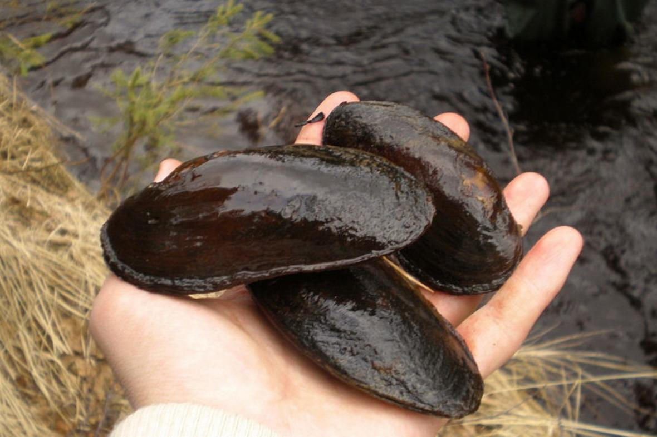
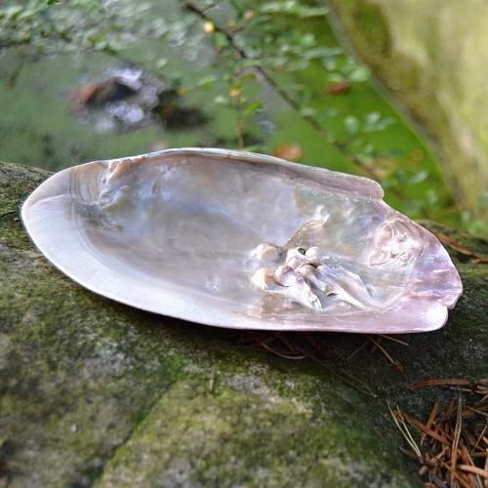
MLŽI - zástupci
Perlorodka říční – žije 60 – 80 let, v ČR je chráněná

Slide 10
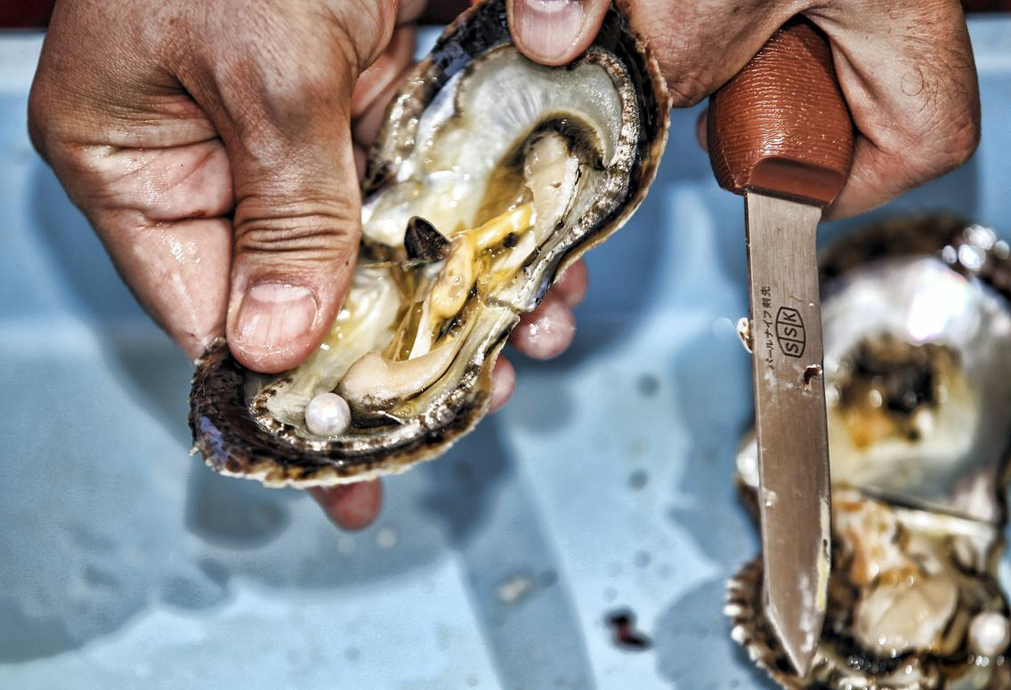
MLŽI - zástupci
Perlotvorka mořská – tropická moře, je lovena ale i chována v klecích

Slide 11
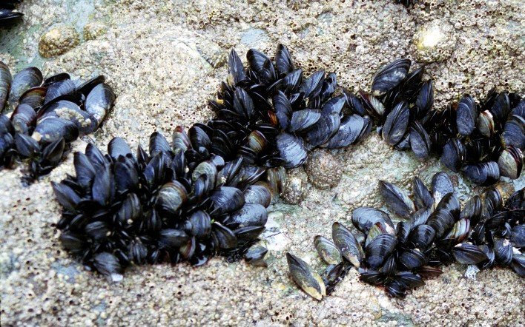
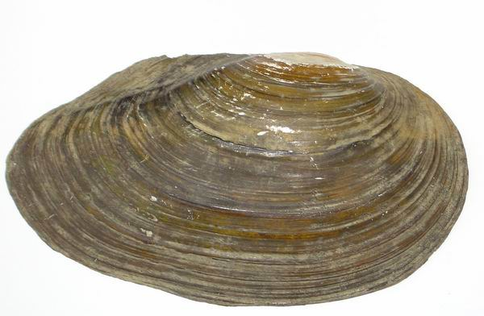
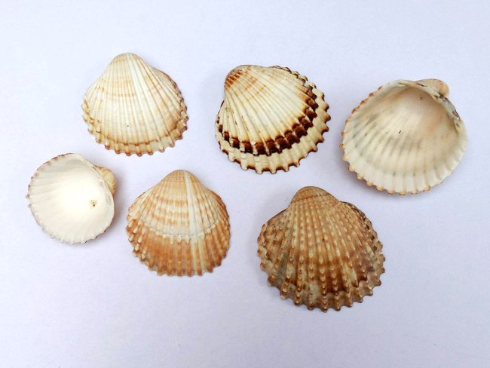
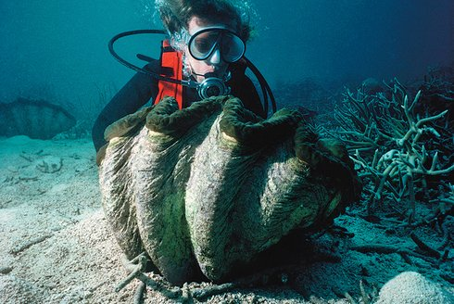
MLŽI - zástupci
Slávka jedlá
Srdcovka
Škeble říční
Zéva obrovská

